Slide 1

CONFIDENCIAL
Análisis B2B
Preparado por Revenue Management 9 de abril de 2015
Irving Simonin W.

Slide 2
Contenido
Se han encontrado diversos problemas que están provocando pérdidas. A continuación se presentan algunos ejemplos para ilustrar estas situaciones.
Hallazgos
Validación no solicitada …………………. 3
Reglas de negocio HotelDo …………………. 5
Comparación de precios por plataforma …………………. 6
Combinación de promociones …………………. 7
Regla de paquete comisionable …………………. 8
Hoteles internacionales …………………. 9
Antifraude …………………. 10
Acciones
Análisis de eficiencia B2B …………………. 11
Look to book …………………. 11
Inventario de contratos …………………. 11

Slide 3
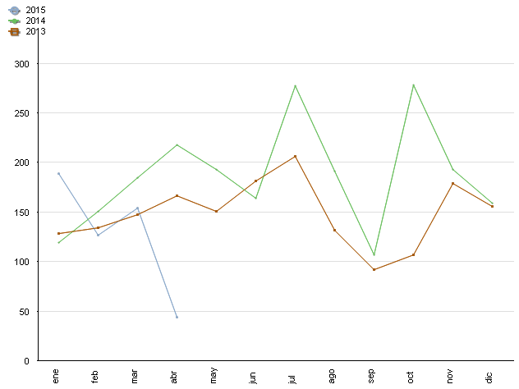
Validación no solicitada
Se realizó un filtro de una variable que evitaba que se registraran ventas de agencias, lo que provocó una disminución en las transacciones.
Transacciones por mes
Agrupador: Palacio

Slide 4
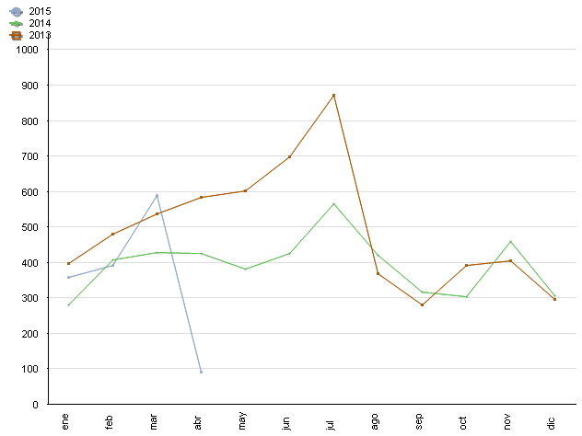
Validación no solicitada
Transacciones por semana
Agrupador: AMEX63

Slide 5
Reglas de negocio HotelDo
Las reglas de negocio establecidas para HotelDo no se están cumpliendo

Slide 6
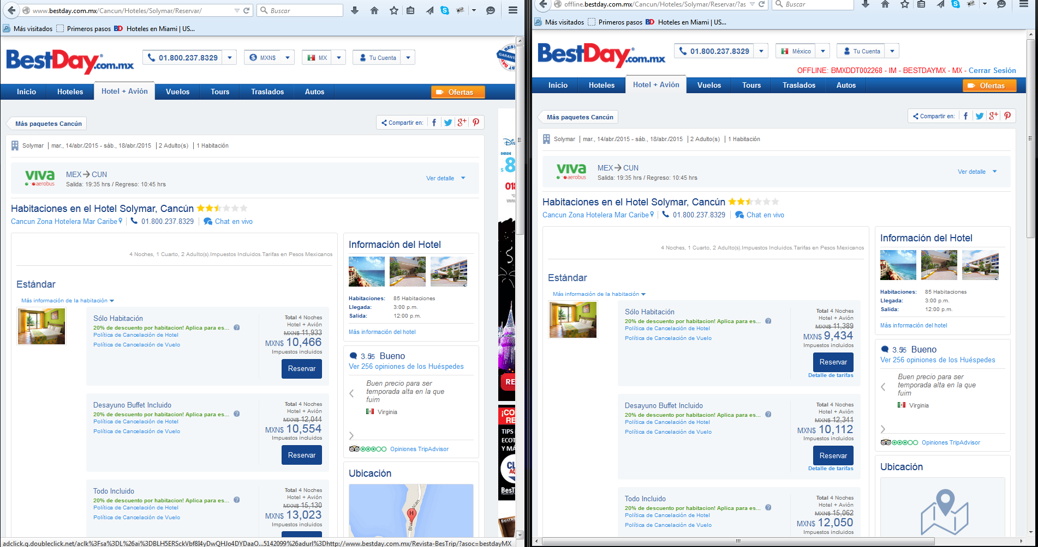
Comparación de tarifa por plataforma
Existen diferencias en precios presentados en distintas plataformas
Online vs Offline:

Slide 7
Reservas con promociones combinadas
Número de hoteles por combinación de promociones

Slide 8
Regla de paquetes comisionables
Para poder comisionar los paquetes necesitamos más 20 o más 21
B2B -> paquete Neta + 22.5
10 en cash
5 con TDC o a MSI
pseudo neta = tarifa barata + 7% --> quick win
+ Actualmente solo usan tarifas negociadas del avión
1. Hoteles q solo tienen inter
2. Cuales le podemos subir a 20 -> de acuerdo con eficiencia
3. Tarifa promedio en la ruta mex- cun
4. Tarifa promedio 3-4 noches * destino
+ Según SEP le subo 5% -> la vende b2b
si es menor a 19% no la vende b2b
+ TDC de cliente final -> no pasa por acertify
+ TDC predeterminada -> no debe pasar por acertify

Slide 9
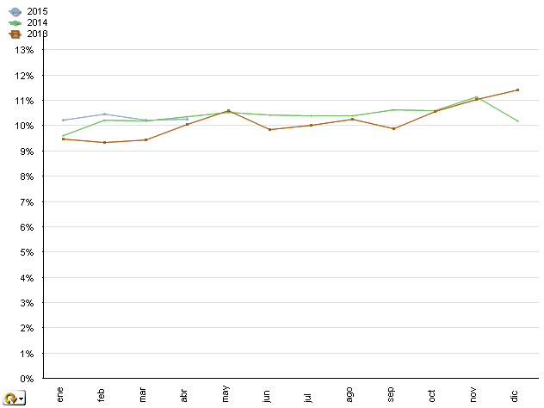
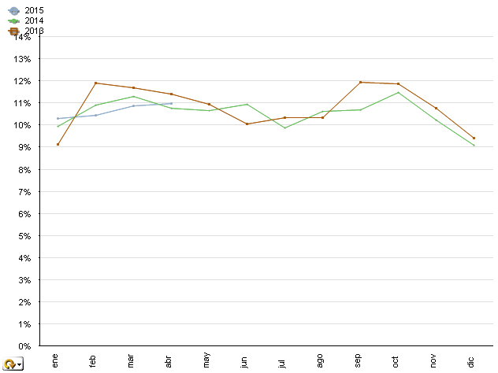
Hoteles internacionales
Margen: Hoteles en México
Margen: Hoteles resto del mundo

Slide 10
Antifraude
…

Slide 11
Acciones
Shop B2B
- Se necesita el mapeo de Hotel Beds y Tourico (Henry).
Look to Book de b2b
- Taggeo por parte de PV (César).
- Capacitación de IT (Jordi, Bernardo).
Realización de inventario de contratos para ver las tarifas mayoristas reales (BI).

